Slide 1

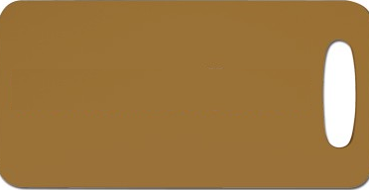
Hz. Muhammed’in Hayatı
Ortaokul ve İmam Hatip
Ortaokulu
Hz. Muhammed’in Hayat Hikayesini Hatırlayalım
Bölüm 1

Slide 2
1. Bölüm İçindekiler
1. Hz. Muhammed’in Doğduğu Çevre

Slide 3
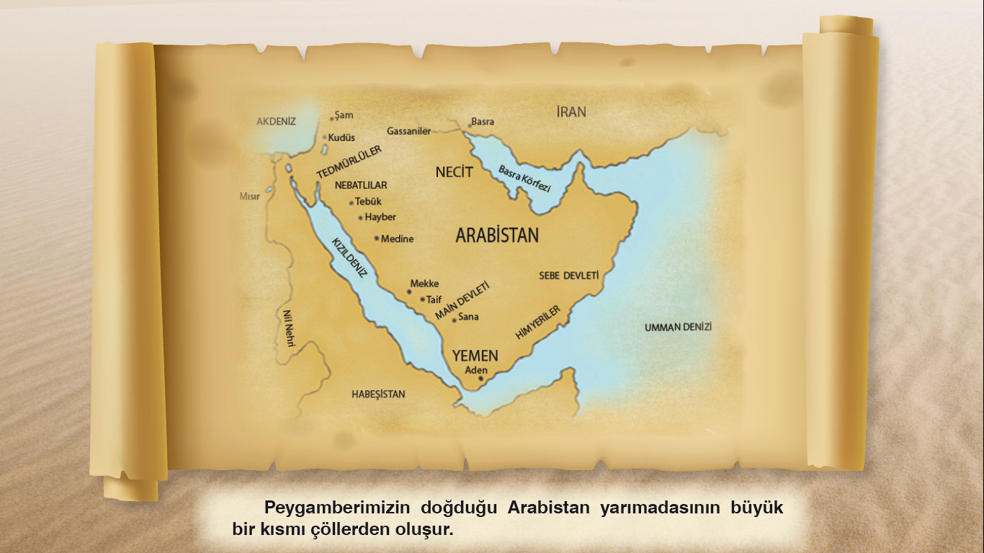
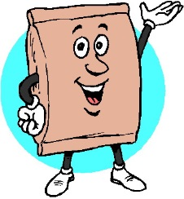

Slide 4
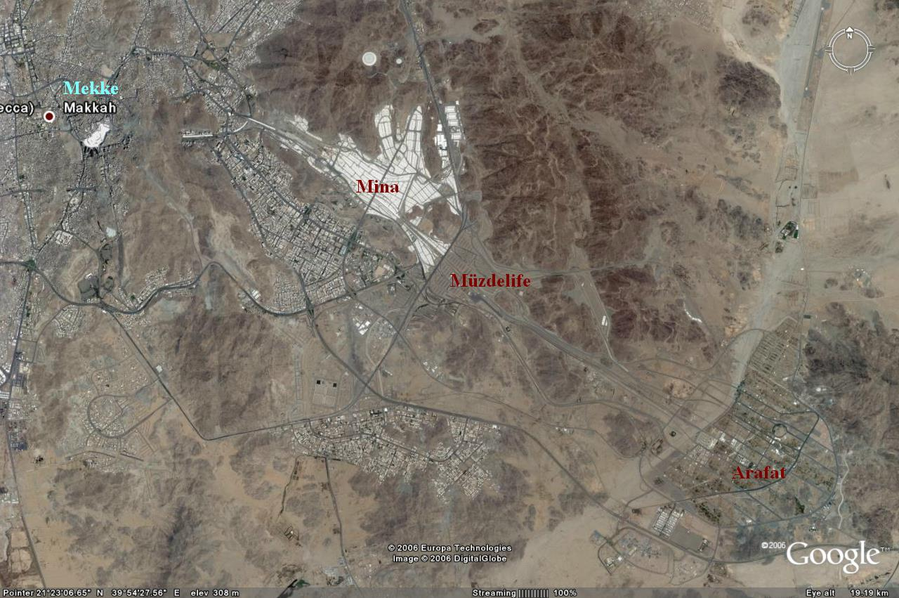
Hz. Muhammed’in doğduğu Mekke çevresi

Slide 5
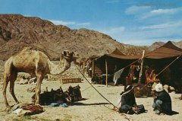
Hz. Muhammed’in doğduğu Mekke’de
Ticaret panayırları vardı.

Slide 6
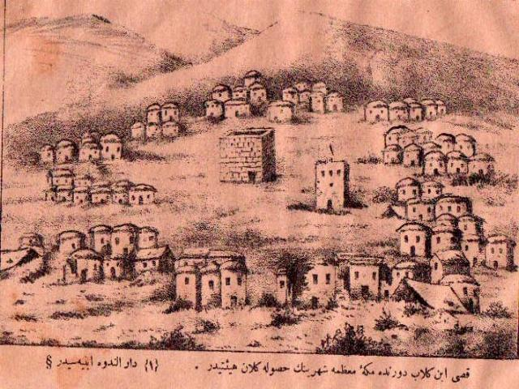
Kabe çevresinin temsili resmi

Slide 7
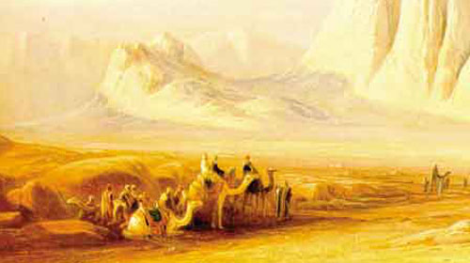
Mekke ve çevresinde çöller vardır

Slide 8
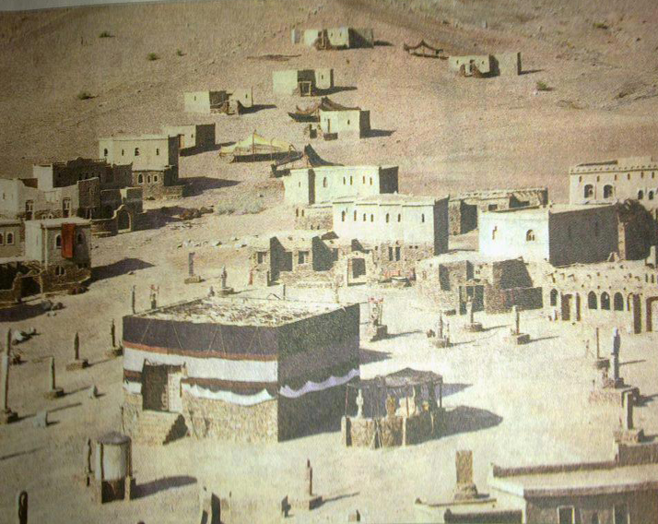
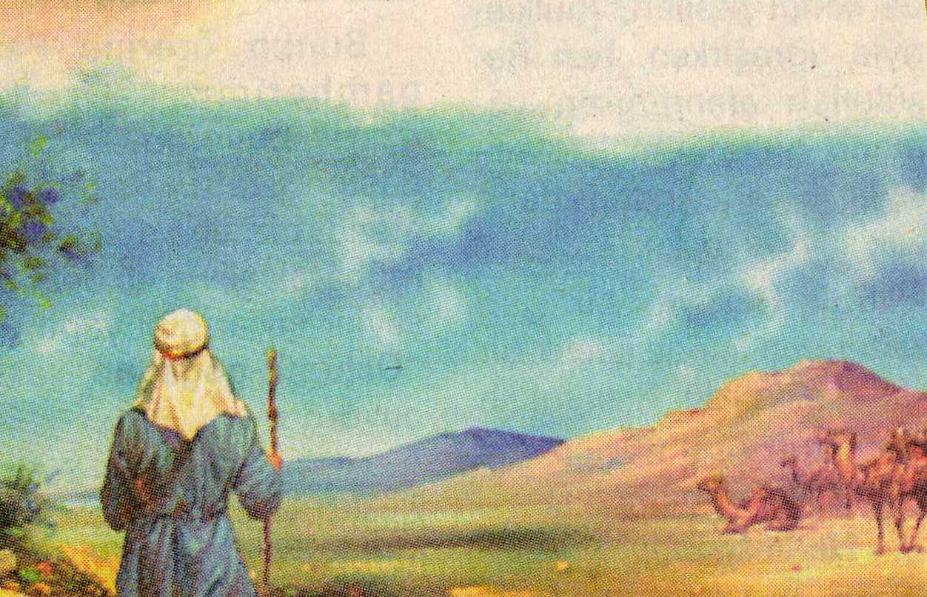
Sosyal Yaşam
1
Yerleşik Yaşayanlar
2
Göçebeler (Bedeviler)

Slide 9
Sosyal Yaşam
1
Panayırlar kurulurdu
6
Can güvenliği yoktu
2
Şiir yaygındı
7
Soygunculuk yaygındı
3
Kan davaları yaygındı
8
Fakirler eziliyordu
4
İçki – kumar yaygındı
9
Haksız kazanç yaygındı
5
Kız çocuğuna değer verilmezdi
10
Kabilecilik vardı

Slide 10
Çevrede dini yaşam
1
Müşrikler
2
Hanifler
3
Mecusiler
4
Sabiiler
5
Histiyan ve Yahudiler (Ehli Kitap)

Slide 11
Mekke Bölgesinde Dini Yaşam
1
Müşrikler
2
Hanifler

Slide 12
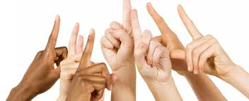
Hanifler
Allah’ın birliğini kabul eden ve müşriklerin inancından uzak olanlar.
Hz. Muhammed’de peygamber olmazdan önce Hanif idi.

Slide 13
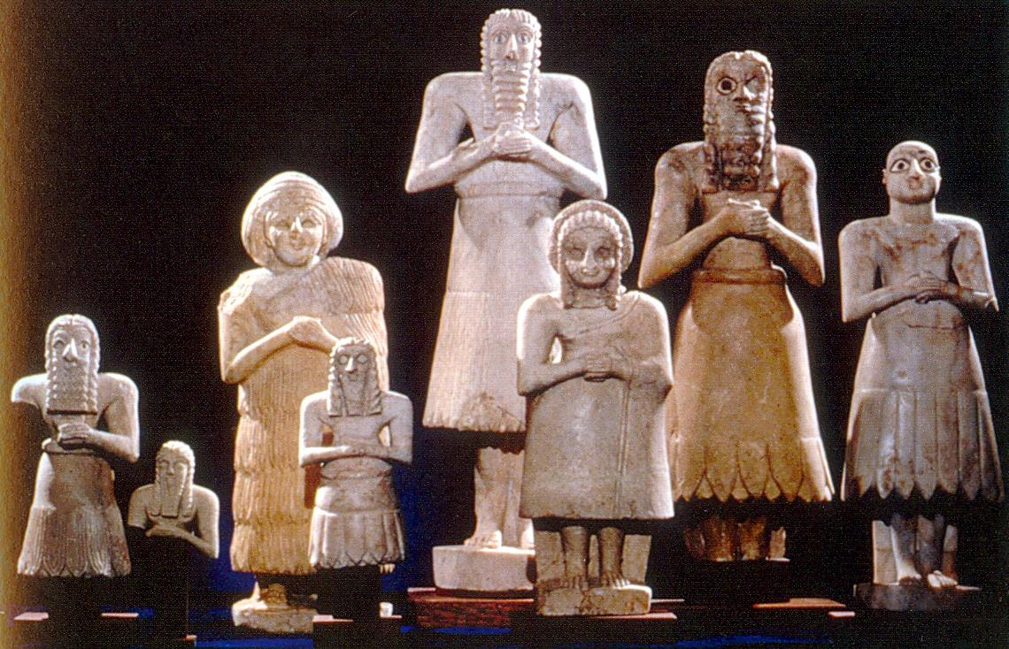
Müşrikler
Müşrikler: Allah’a inanmakla beraber Allah ile aralarında bazı aracılar kabul edenler. Veya Allah’ın sıfatlarını diğer varlıklarda görenler.

Slide 14
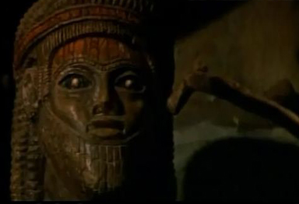
Müşrikler
Müşrikler eskiden yaşamış büyük şahsiyetlerin heykellerini yapıyorlar ve yaptıkları bu heykellere dua ediyorlardı. Kendilerine yapılan tenkitlere karşı da şöyle cevap veriyorlardı:
-Biz bunlara, bizi Allah’a yaklaştırmalarından başka bir sebeple kulluk etmiyoruz derler. (Zümer 3)

Slide 15
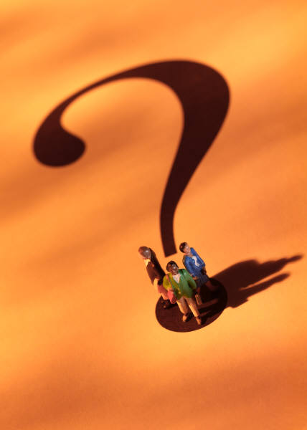
Soru: İslam dininde Allah’a ibadet ve dua yapmak için herhangi bir aracı varlığa ihtiyaç var mıdır?

Slide 16
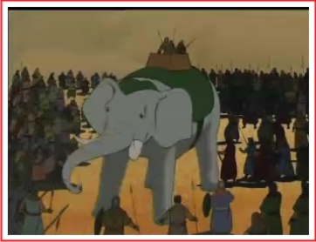
Hz. Muhammed Doğmadan Önce Fil Olayı
Fil Suresi
1- Görmedin mi Rabbin ne yaptı fil sahiplerine! 2- Onların tuzaklarını boşa çıkarmadı mı? 3- Üzerlerine sürü sürü kuşlar saldı. 4- Onlara balçıktan pişirilmiş sert taşlar atıyorlardı. 5- Derken onları, yenilmiş ekin yaprağı gibi kılıverdi.

Slide 17
